Slide 1
Серия весёлых подвижных игр

Slide 2
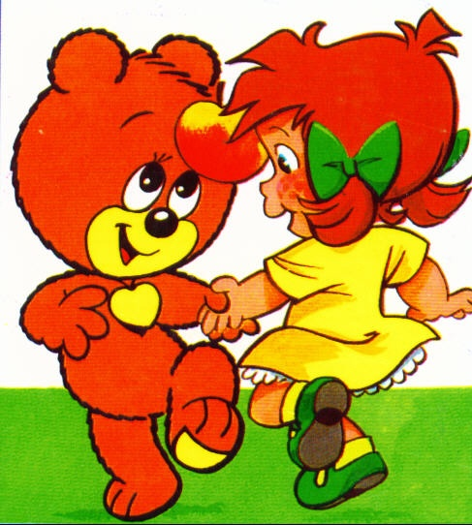
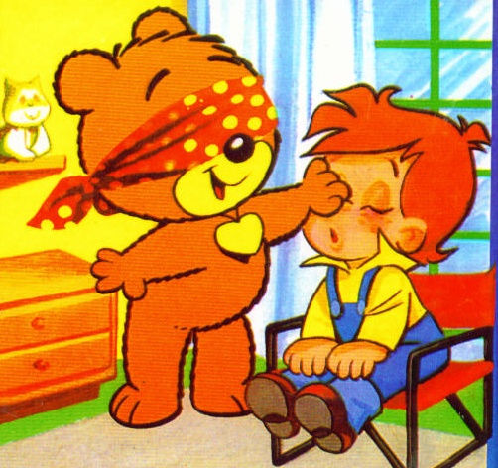
ВЕСЕЛЫЕ ИГРЫ
ДЛЯ ТЕБЯ И ТВОИХ ДРУЗЕЙ

Slide 3
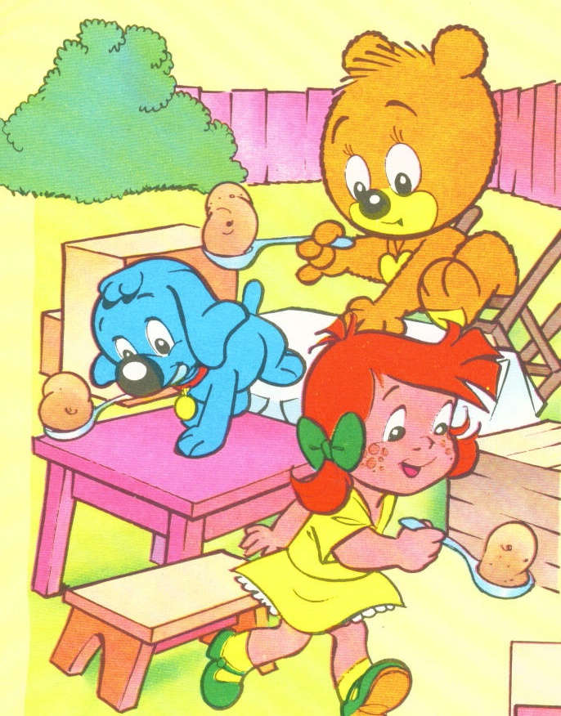
В столовую ложку-положи картошку– вперед. Поставь игроков в ряд, а теперь по команде через стол и таберет, через стул и велосипед… все преграды позади, ну а в ложке – посмотри!. Кто не уронил картофелину, тот и победил.
КТО КАРТОШКУ ДОНЕСЕТ?

Slide 4
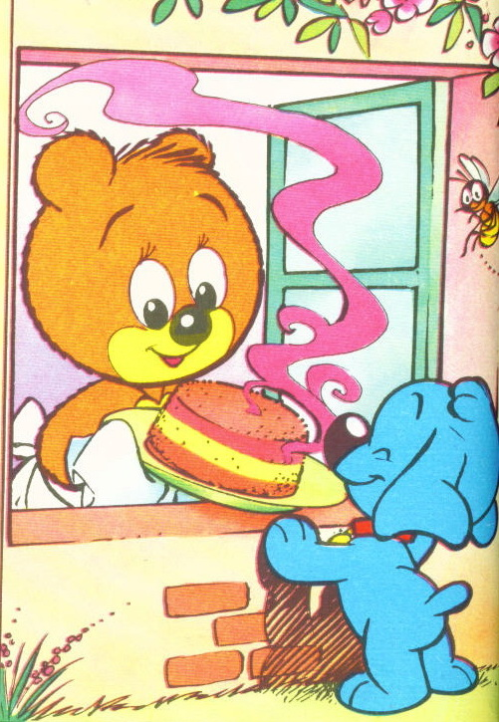
Для этой игры тебе нужны: печенье, конфеты, шоколад, мармелад, орехи, миндаль и даже салат, гвоздика, корица горчица, варенье. Скажи-ка, чем пахнет угощение? Завяжи глаза друзьям и задавай им по очереди «вкусные загадки».
ВКУСНЫЕ ЗАГАДКИ

Slide 5
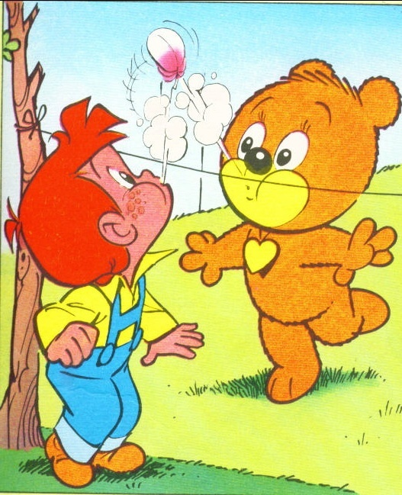
Легкое перышко или пакетик дуть друг другу через препятствие, чтоб оно не упало на своей территории У кого перо теперь?
ЛЕГКОЕ ПЕРЫШКО

Slide 6
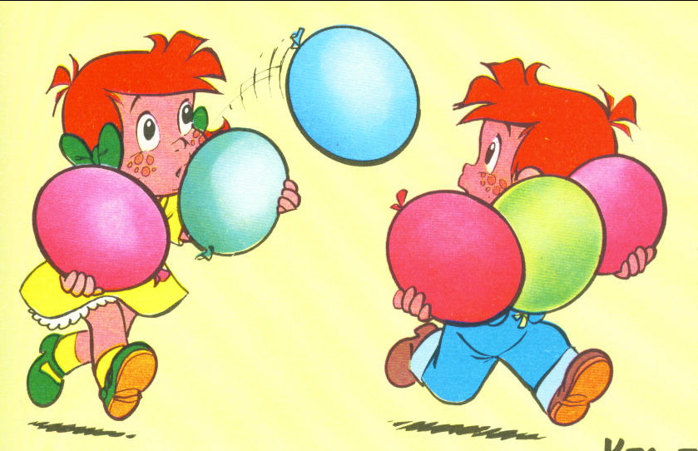
Три шарика в руках у одного игрока, и три шарика у другого. По команде побежали – раз! И шарики упали… У кого на финише в руках останется больше шариков, тот и победил.
ВОЗДУШНЫЕ ШАРИКИ

Slide 7
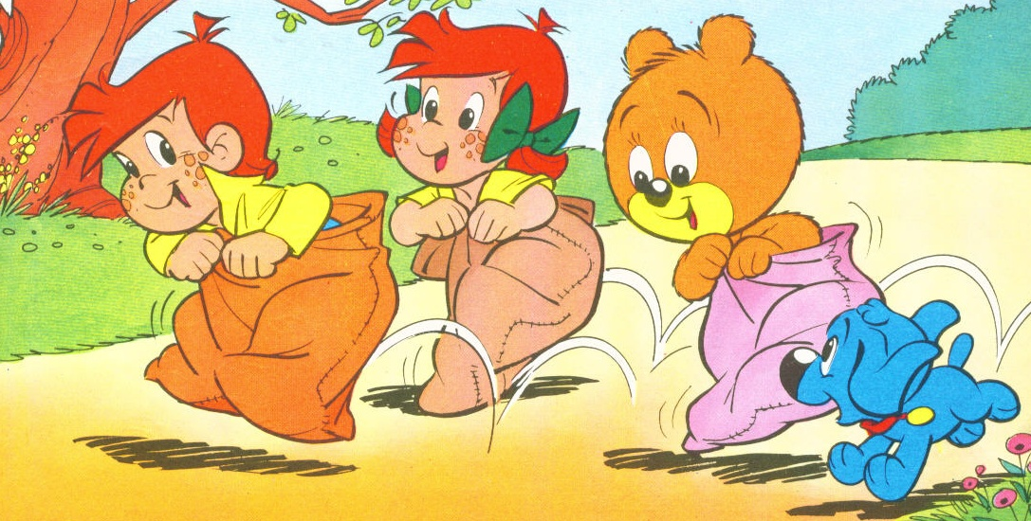
Существует эта игра давным - давно и всегда доставляет много радости играющим. Можно усложнить игру. Подвязать веревкой мешок на поясе, в руки взять ложку с камешком или с шариком. Кто быстрее доберется до финиша и не уронит камешек – тот и победит.
НАПЕРЕГОНКИ

Slide 8
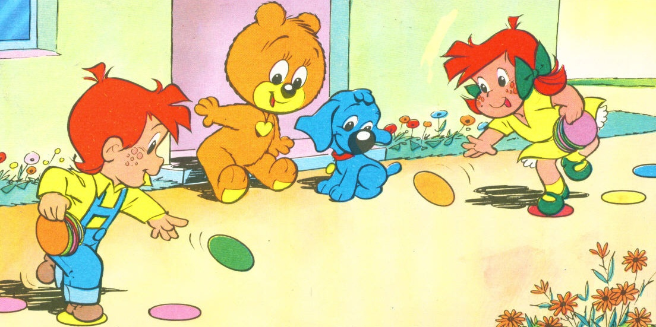
Ты знаешь, как нужно ходить по топкому болоту, чтобы не провалиться. По кочкам. А кочками у тебя могут стать разноцветные картонные кружки или обручи. Старайся бросить кружок подальше, чтобы быстрее добежать до цели, но так, чтобы при этом не упасть в болото. Иначе тебе придется выбыть из игры.
БЕГУ, БЕГУ ПО КОЧКАМ

Slide 9
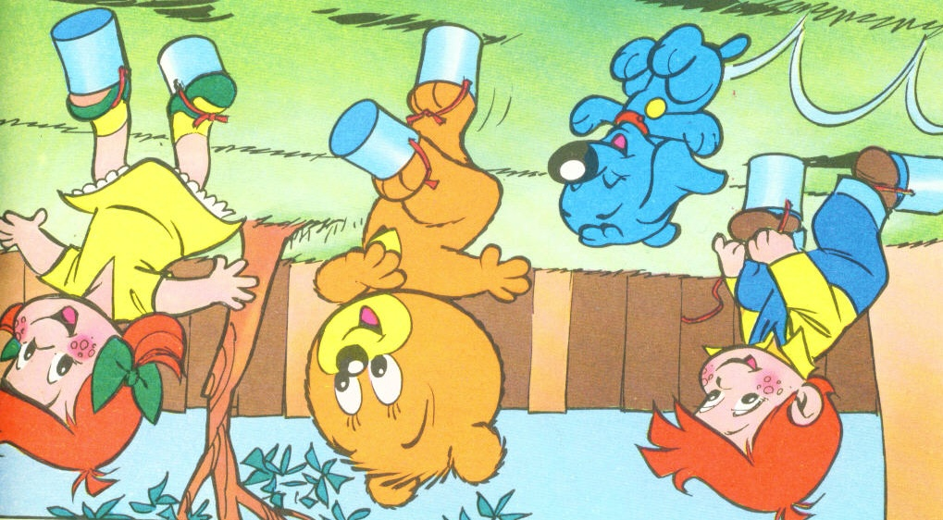
Наверняка у вас в доме есть пустые консервные банки или ведёрки из под майонеза. Собери их, проделай в каждой по две дырки и просунь сквозь них веревки. Вот какие смешные башмачки надевают играющие. Кто первый достигнет финиша, не упадет ни разу и не потеряет банку, тот и победил. Но если кто-то потерял банку и встал ногой на землю, ему надо начинать сначала.
ХОДЬБА НА БАНКАХ

Slide 10
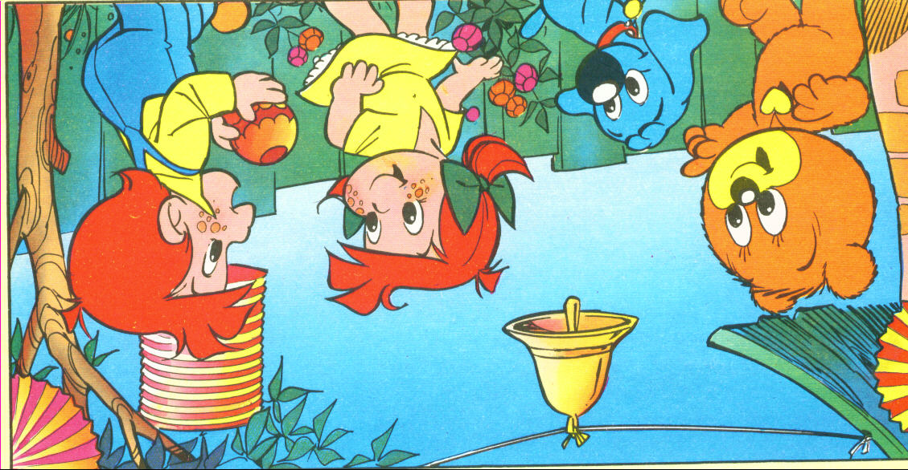
Попроси маму или папу помочь тебе подвесить колокольчик на веревке. А теперь пусть твои гости по очереди бросают маленький мячик. Колокольчик зазвенел, значит, бросок был точным и попавшему игроку засчитывается одно очко. У кого больше очков наберется?
КОЛО-КОЛО-КОЛОКОЛЬЧИК!

Slide 11
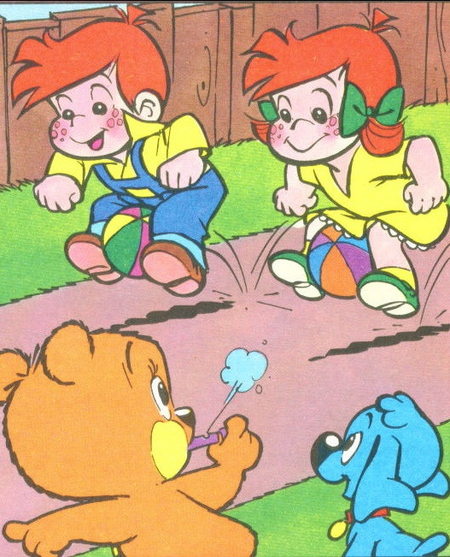
Помнишь, веселый бег в мешках, Если у тебя нет мешка, можно зажать ногами мячик и бежать с ним. Кто первый потерял мячик, тот или выбывает из игры, или начинает с самого начала.
НАПЕРЕГОНКИ С МЯЧИКОМ

Slide 12
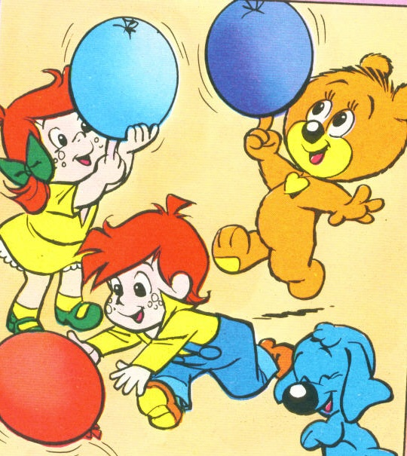
Нет игры смешнее и веселее . Кто быстрее добежит до цели с воздушным шариком? Шарик можно толкать руками ногами, головой – чем угодно, лишь бы он не коснулся пола. У кого шарик лопнул, тот выбывает из игры.
БЕГ С ШАРИКАМИ

Slide 13
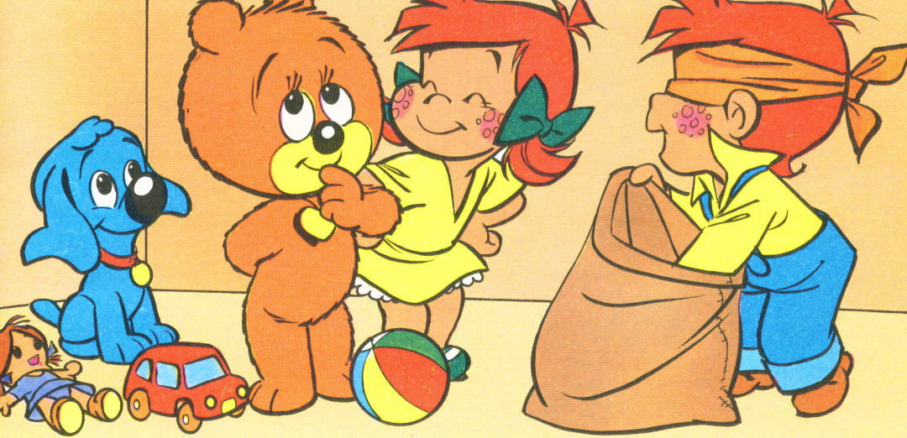
В эту игру хорошо играть дома. Миша сложил в мешок много самых разных игрушек. Игрокам по очереди завязывают глаза, они суют руку в мешок и пытаются угадать, что им попалось: кукла, машинка, мяч или скакалка. Кто больше наберет игрушек!
МЕШОК С ЗАГАДКАМИ

Slide 14
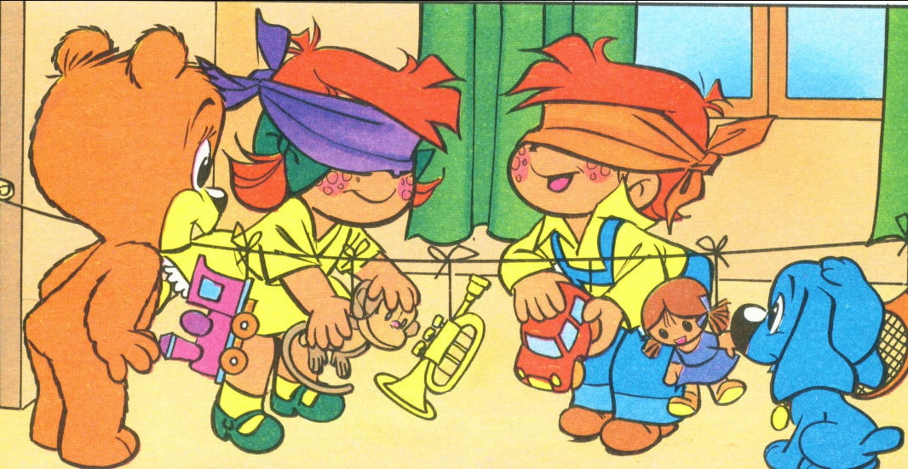
Если у тебя нет мешка и его трудно найти, повесь игрушки на веревке. Завяжи игрокам глаза, пусть они найдут игрушку на веревке и потрогают ее. Кто скорее даст правильный ответ?.
ИГРУШКИ НА ВЕРЕВОЧКЕ

Slide 15
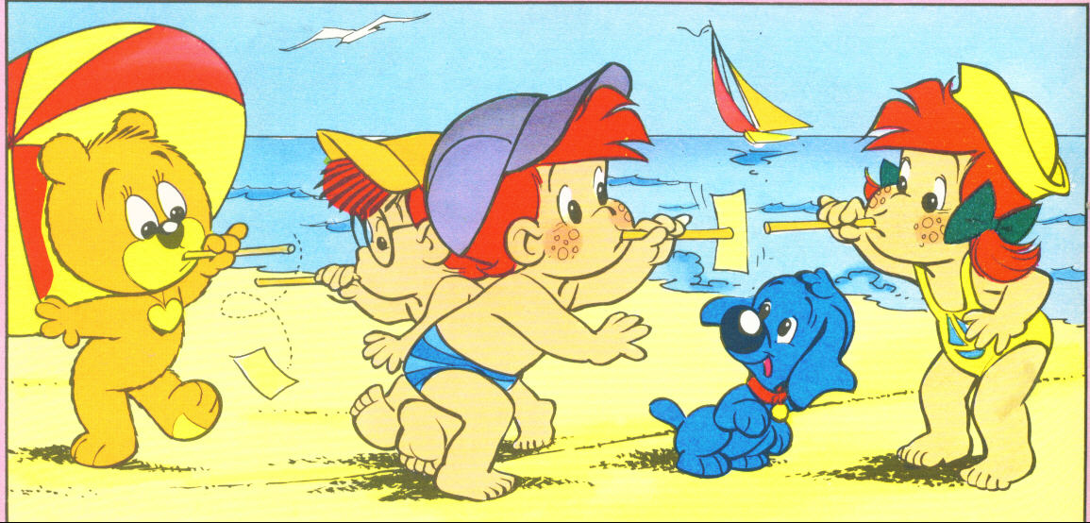
Для этой игры нужны две соломинки и листок бумаги. Играющие встают друг против друга. По команде они начинают дуть в соломинку с такой силой, чтобы бумажка прилипла к соломинке другого игрока. Но главное – она не должна упасть. Та пара игроков, у которых бумажка упадет, должна исполнить какую-нибудь песенку.
ДВЕ СОЛОМИНКИ

Slide 16
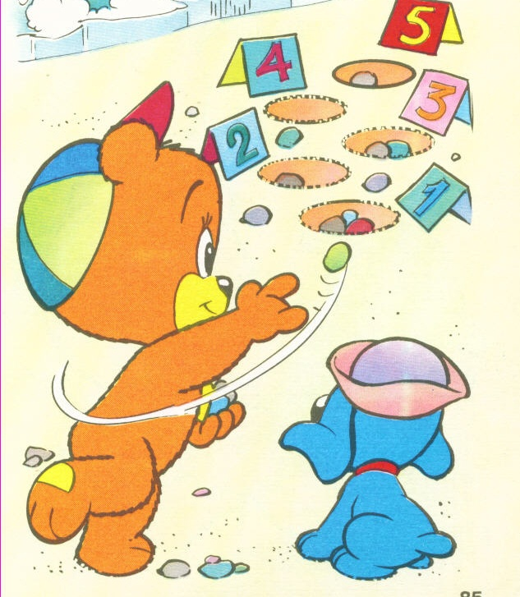
Видишь, какие разные мишени можно придумать. Выкопай лунки, поставь рядом с ними картонки с цифрами. Кому удалось забросить больше всего камней в самую дальнюю лунку, тот и победил.
МИШЕНЬ - ЛУНКА

Slide 17
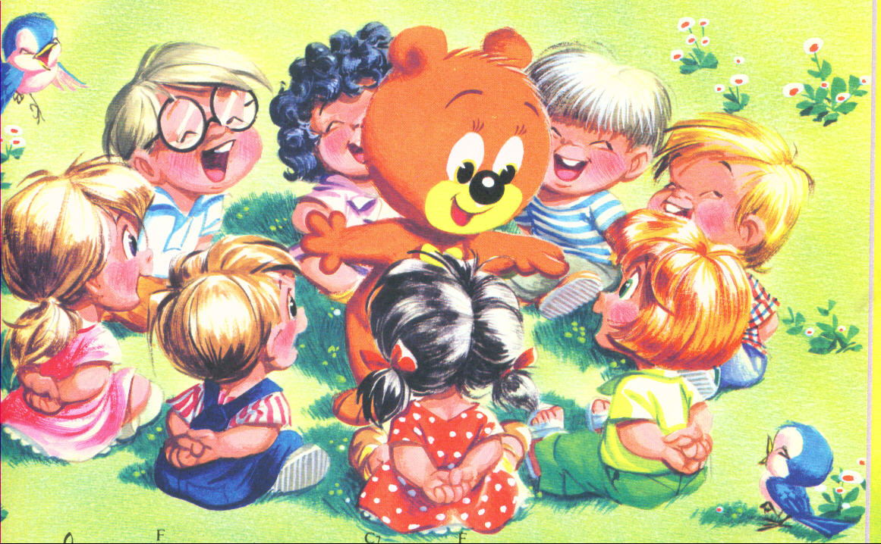
В этой игре детям садятся в кружок и незаметно передают друг другу монетку или колечко. А ведущий пытается угадать, у кого оно сейчас в руке. Если он правильно угадал, то на его месте садиться тот, у кого оказалось колечко.
КОЛЕЧКО, КОЛЕЧКО, ВЫЙДИ НА КРЫЛЕЧКО!
Источники: Рольф Каука «Медвежонок Миша. Играем вместе с Мишей» , ЗАО «ЭКСМО - Пресс» , М

